Slide 1
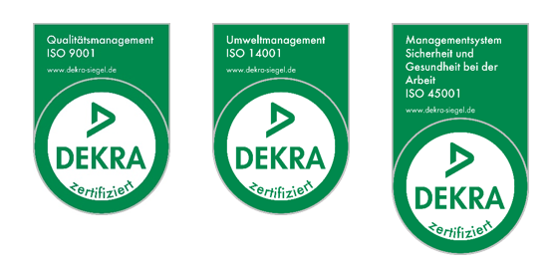
Bericht des Forstamtes
15.02.2024 JHV FBG Sundern
Notes:
Anpassen Bild oben Balken in Mitte

Slide 2
Themen
Wiederbewaldung: Förderung & Alternativen
Beförsterung: Stakeholder-Prozess & Dienstleistung 2023
PEFC-Zertifizierung
Arbeitsschwerpunkt „Pflege von Jung- und Laubholzbeständen“

Slide 3

Wiederbewaldung: Förderung & Alternativen
Klimakrise im Wald hat seit 2018 zu erheblichen Schadflächen geführt (NRW: rd. 150.00 ha, Forstamt > 10.000 ha)
Wiederaufforstungspflicht § 44 LFoG innerhalb 2 Jahren
  Erlass: Fristverlängerung auf 4 Jahre > Pflanzung oder Naturverjüngung
  Kontrolle & Beratung durch das Forstamt wird ab 2024 intensiviert
  § 44 (2): Verpflichtung, Kulturen und Verjüngungen zu pflegen und zu schützen
NRW hat umfangreiche Förderprogramme aufgelegt, um den Waldbesitz finanziell zu unterstützen:
  Extremwetter-Richtlinie
    Wiederbewaldung im Standardverband (WET)
    Initialbegründung mit reduzierten Pflanzenzahlen
    Wiederbewaldungsprämie („Starterpaket“)
    Beratungspauschale (200 EUR/ha, nicht bei 3.)
  Privat- und Kommunalwald-Richtlinie
Jetzt ist der Zeitpunkt, die Weichen für klimaangepasste Mischwälder zu stellen!
Flaticon.com

Slide 4
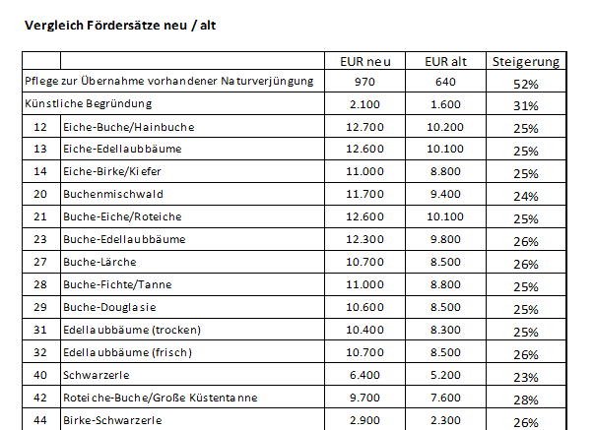
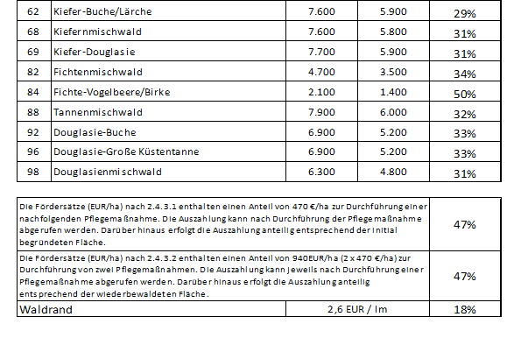
Förderung nach Extremwetter-Richtlinie
Erhöhung der Förderbeträge bei der Wiederaufforstung (WET)

Slide 5
Förderung nach Extremwetter-Richtlinie
Einführung „Wiederbewaldungsprämie zur Einleitung oder Ergänzung der Wiederbewaldung durch Pflanzung standortgerechter Baumarten“
Bei der Durchführung von Maßnahmen nach Nummer 2.6 gelten folgende Vorgaben:
Je Hektar müssen min. 400 Pflanzen einer standortgerechten Baumart gleichmäßig verteilt gepflanzt werden. Auf der Förderfläche sind nur Baumarten zugelassen, die laut Waldbaukonzept NRW zum Antrag empfohlen werden. Förderung von Fichte ist ausgeschlossen, vorhandene Fichte ist jedoch förderunschädlich.
In Schutzgebieten ist die Förderung von nicht heimischen Baumarten und Nadelbaum-arten ausgeschlossen.
Die Zuwendung kann innerhalb eines Zeitraumes von drei Jahren ab Umsetzung der Maßnahme nicht mit weiteren Zuwendung zur Wiederbewaldung und Waldumbau nach diesen Richtlinien oder den FöRL Privat- und Körperschaftswald kombiniert werden.
Die Zuwendung wird ohne Bundesbeteiligung und unter Berücksichtigung der Regelungen für De-Minimis-Beihilfen gewährt.

Slide 6
Wiederbewaldungsprämie - Hinweise
Bagatellgrenze 1.000 EUR (1,25 Hektar Antragsfläche)
FBG-Sammelanträge sind möglich
Förderfähig sind empf. Baumarten des Waldbaukonzeptes (Liste S. 36)
Pflanzung nur einer Baumart ist zulässig, Mischbaumart(en) sinnvoll
Mehrpflanzungen sind förderunschädlich
Naturverjüngung kann förderunschädlich integriert werden
Nachbesserung, z.B. nach Ausfall durch Trockenheit, wird nicht gefördert
200 EUR-Beratungsprämie kann nicht in Anspruch genommen werden

Slide 7
Wiederbewaldung – Alternativen zur Landesförderung
Spenden, Pflanzaktionen, z.B. mit Vereinen oder Unternehmen
Einsatz von Ersatzgeldern, z.B. zur Umsetzung forstlicher Ziele aus den Landschaftsplänen
Einrichtung von Ökokonten
Klima-Zertifikate aus Wiederaufforstungen/Vergütung CO2-Kompensation, z.B.
  Ecosystem Value Association e.V., Bonn
  GreenZero / Heimaterbe GmbH
Bundesprogramm „Klimaangepasstes Waldmanagement“

Slide 8
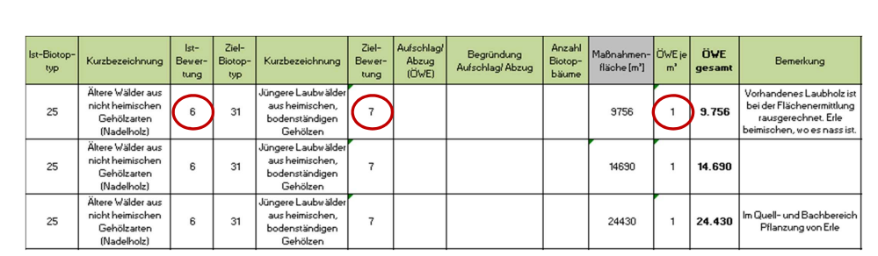
Ökokonten
Grundlage: Eingriffsregelung und Kompensationsmaßnahmen
Bei Eingriffen in Natur und Landschaft gilt
  Vermeidung
  Ausgleich
  Ersatzmaßnahmen
  Ersatzgeld
Ausgleich und Ersatz können im Kompensationsraum auf „fremden“ Flächen erfolgen
Grundlage sind Biotopwerte
Biotopwert vor der Maßnahme : Biotopwert nach der Maßnahme > Saldo ÖWE für durchgeführte Maßnahmen auf Ökokonto / geplante Maßnahmen im Flächenpool
Ökokonten werden bei der Unteren Naturschutzbehörde geführt (Entgelte möglich)
Ausgleichs- und Ersatzmaßnahmen sind gem. § 39 (1) LNatSchG Gesetzlich geschützte Landschaftsbestandteile!

Slide 9
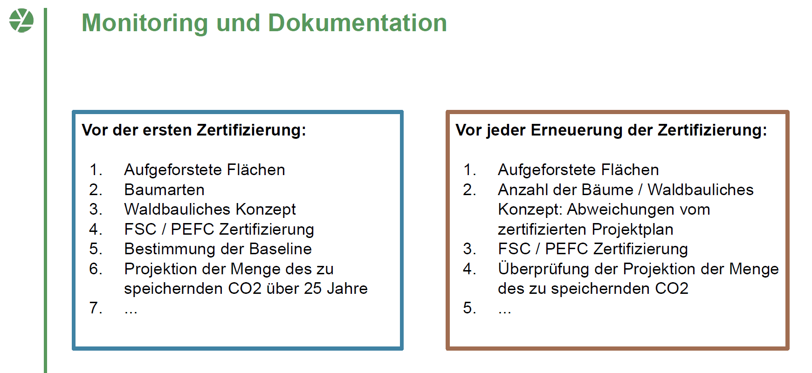
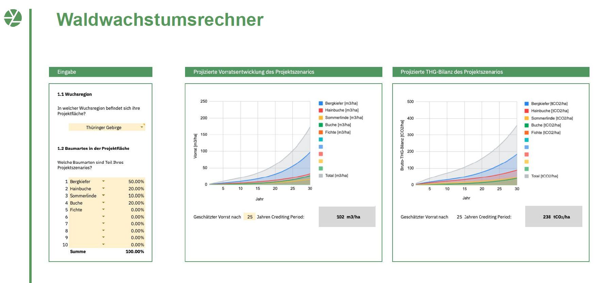
Ecosystem Value Association e.V. (eva)
Quantifizierung von Ökosystemleistungen
Start mit Klimaschutzmethoden
Möglichkeiten der CO2-Kompensation
  Bindung/Senkenleistung (reduction claiming)
  Freiwilliger finanzieller Beitrag (contribution claiming) > eva
  Kompensation (compensation claiming)
Grundlage ist der Wald-Klimastandard für Wald-Wiederaubau
1 Zertifikat/to CO2, kann sofort verkauft werden, Bindung 25 Jahre
PEFC bietet derzeit kein Modell an
FSC bietet die Zertifizierung von Ökosystemleistungen (CO2, Wasser, Boden, Erholung und Biodiversität) an.

Slide 10
Ecosystem Value Association e.V. (eva)
Pilotprojekte im Staatswald und Privatwald, z.B.
WBV Wittgenstein (FBB K. Daum)
  50 ha Wiederbewaldung umgesetzt
  Laufzeit 30 Jahre
  Forstfachliche Bestätigung durch FBB
  TÜV-Audit
  Zertifikate ausgestellt > Zertifikathändler zur Vermarktung
  Erster Eindruck: viele Freiheiten, machbar, aber noch einige (rechtliche) Fragen zu klären
Auskunft GS Forst (Hr. Jovi)
  Innerhalb der Zweckbindungsfrist sind Erlöse aus Zertifikathandel Einnahmen i.S. der Förderrichtlinie; Fördergelder müssen dann zurückgezahlt werden
  Nach Ablauf der Zweckbindungsfrist unproblematisch
  Wiederbewaldungsprämie ohne Zweckbindungsfrist

Slide 11
Stakeholderprozess „Beförsterung Privatwald in NRW“
Zukunftsvertrag für Nordrhein-Westfalen
  „Wir werden die direkte Förderung überprüfen und ein Sofortprogramm zur Strukturunterstützung der Forstbetriebsgemeinschaften auflegen.“
Unterstützung durch Beratungsfirma UNIQUE
Analyse anderer Bundesländer
Interviews und Workshops mit Stakeholdern (Realeigentum & Gemeinschaftswald)
Endfassung Aktionsplan bis Ende I. Quartal 2024
Ziele
  Stärkung der Forstwirtschaftlichen Zusammenschlüsse
  Optimierung der direkten Förderung

Slide 12
Stakeholderprozess – Leitbild Forstwirtschaftliche Zusammenschlüsse
Wirtschaftlichkeit, Wettbewerbsfähigkeit und Eigenständigkeit
  FWZ sehen sich als wirtschaftlich arbeitende und wettbewerbsfähige Organisationen.
Kommunikation
  FWZ kommunizieren zu ihren Mitgliedern, in der Steuerungsebene (Vorstand, GF) und nach außen (z.B. Forstamt, Dienstleister, Gesellschaft).
Personal
  FWZ können/wollen zukünftig in verstärktem Maß eigenes Forstpersonal beschäftigen.
Lokale Verankerung
  FWZ sind lokale Organisationen. Der örtliche Bezug und der direkte Kontakt von Mitgliedern und Zusammenschlüssen ist ein Wesensmerkmal von FWZ.
Neue Geschäftsfelder
  FWZ engagieren sich in neuen Geschäftsfeldern, die eng mit den Leistungen des Waldes verbunden sind und im Interesse der Mitlieder liegen.

Slide 13
Stakeholderprozess – Tendenzen aus den Workshops
Was ist unser Leitbild bzw. unsere Leitidee für FWZ in NRW?
  Förderung der Professionalisierung, z.B. Fusion, Geschäftsführung
  Lockerung der Anerkennungskriterien
  Mitgliedschaft großer Forstbetriebe > 500 ha denkbar
  Überschneidung von Territorien ermöglichen (Wettbewerb der FWZ)
  Förderung von eigenem Personal
Welche Instrumente sind dafür notwendig?
  Fort-/Weiterbildung
  Regelungen im IT-Bereich, z.B. Schnittstellen
Welche Änderungen bzw. Ergänzungen der Förderung sind notwendig?
  Waldpflegeverträge zwischen FWZ und Mitglied
  Vertragsanpassungen, z.B. Inflationsindizierung
  Herausforderung: Wie wird erreicht, dass der Kleinprivatwald weiterhin intensiv betreut wird?
Diese (und andere) Fragen sind auch für Ihre Forstbetriebs-gemeinschaft wichtig!

Slide 14
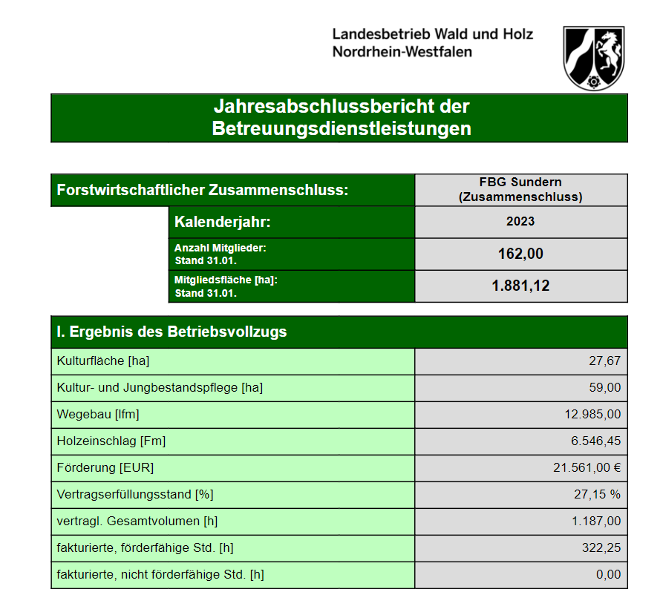
Direkte Förderung – Beförsterung 2023
Vertragsstunden: 1.187,00
Abgerechnete Stunden: 322,25 (27%)

Slide 15
Berücksichtigung Kalamität und steuerlicher Hiebsatz
Erträge aus Land- und Forstwirtschaft müssen versteuert werden
  Pauschalierung mit Steuersatz von 5,5 %; Umsatzsteuer ist nicht ausweisbar
  Regelbesteuerung/Optierung mit Steuersatz von 19%; Umsatzsteuer ist ausweisbar
  Optierung rechnet sich vor allem bei größeren Betrieben mit doppelter Buchführung und hohen Kosten im Einkauf (z.B. Unternehmerleistung oder Pflanzeneinkauf)
Bei Kalamitätsnutzung kann § 34b EStG geltend gemacht werden
  Kalamitätsanmeldung vor und Schlussmeldung nach Aufarbeitung
  Gültige Forsteinrichtung muss vorliegen (Objektive jährliche Nutzungsmöglichkeit = steuerlicher Hiebssatz)
  Bei Kalamität fällt nur ½ des Steuersatzes bis zum Erreichen des Hiebssatzes an
  Für alles über dem Hiebsatz wird nur ¼ vom regulären Steuersatz fällig

Slide 16
Berücksichtigung Kalamität und steuerlicher Hiebsatz
Probleme für Betriebe mit hohem Schadholzanfall in den vergangenen Jahren und erneuter Kalamität in den verbleibenden Flächen
    Betriebe mit hohen Vorräten und/oder hohen Zuwächsen zum Stichpunkt der Forsteinrichtung haben einen entsprechend hohen steuerlichen Hiebsatz (ojN)
    Durch starke Kalamitätsnutzung erhebliche Vorratsverluste
    Bei erneutem Befall wird für Kalamitätsnutzung trotzdem der hohe Hiebssatz herangezogen
    Problem: Erst spätes „Erreichen“ der ¼ Besteuerung
    Vor allem bei großen Betrieben relevant

Slide 17
Berücksichtigung Kalamität und steuerlicher Hiebsatz
Es besteht die Möglichkeit, die Forsteinrichtung zu überarbeiten und einen neuen Steuersatz anerkannt zu bekommen
Kommt auf Rahmenbedingungen an:
  Steuererklärung für 2021/2022 ist noch fällig Neuer Hiebsatz wird berücksichtigt!
  Entsprechende Größe ab 50 ha
Kosten i.d.R. zwischen 20 und 30 Euro / ha
Man kann zum regulären Stichtag der Forsteinrichtung wieder mit eingerichtet werden
  Beispiel neue FE zum 01.01.2028 fällig und Überarbeitung zum 01.01.2023

Slide 18

Zertifizierung nach PEFC
NRW: 747.000 ha PEFC-zertifiziert (84%)
  312.000 ha forstliche Zusammenschlüsse
Zertifizierung hat Auswirkung auf die Förderhöhe in der direkten Förderung
  80% der Mitgliedsfläche zertifiziert > 80% Förderung
  50-80% der Mitgliedsfläche zertifiziert > 60% Förderung
Zertifizierung ist Voraussetzung für die Bundesförderung „Klimaangepasstes Waldmanagement“
Der Erhalt des Zertifikats ist wichtig!

Slide 19
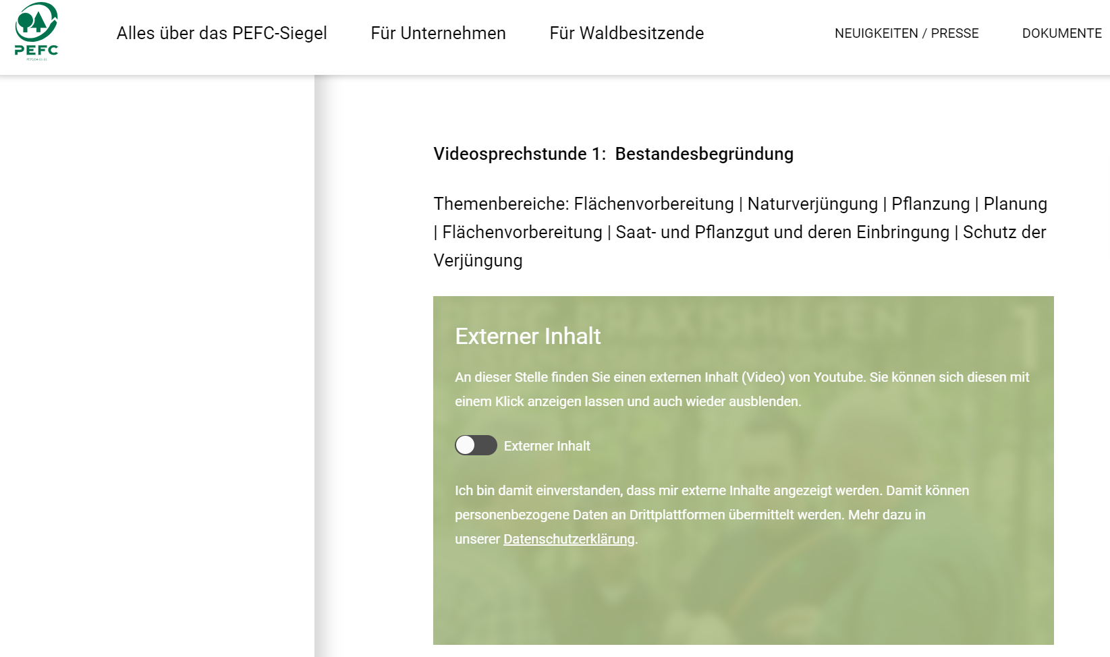
Erkenntnisse aus PEFC-Audits
Verwendung der PEFC-Deklaration beachten (mit WBH eG geklärt)
  100% PEFC oder
  100% PEFC-zertifiziert oder
  100% aus PEFC-Wäldern und
  NRW-Zertifikat & FWZ-Zertifikat
Meldung aktualisierte Mitgliedsfläche zum 30.11. d.J.
FWZ-interne Kommunikation, z.B. Standards und deren Änderungen, Praxishilfen, Videosprechstunden, Vorträge in Jahresversammlungen, Exkursionen, PEFC-Newsletter
Separates Zertifikat für Weihnachtsbaumkulturen
Ganz wichtig: Dokumentation

Slide 20
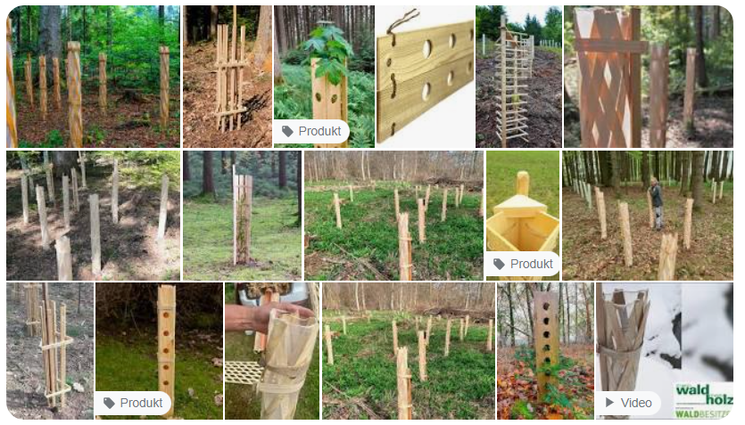
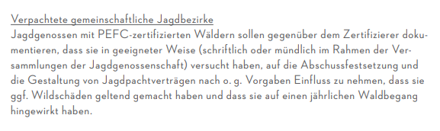
Erkenntnisse aus PEFC-Audits
2.5, 2.6, 2.7 Pflegliche Holzernte, v.a. keine flächige Befahrung, Gleisbildung möglichst vermeiden
2.8 Verzicht auf erdölbasierte Materialien, z.B. Wuchshüllen, nach Einsatz einsammeln
4.1 Aufbau von Mischbeständen, zweite Baumart mind. 10%
4.7 Saat- und Pflanzgut (ZÜF, FFV, kontrollierte Lohnanzucht)
4.11 Angepasste Wildbestände
6.5 Einhaltung UVV: Fälltechnik, Rückbau von Gatterzäunen
Bitte beachten, um Abweichungen oder den Zertifikatsverlust zu vermeiden

Slide 21
Pflege von Kyrill-Beständen als Arbeits- und Beratungsschwerpunkt
Darstellung der naturalen Situation und Ziele der Jungbestandspflege
Beispielhafte Behandlung von typischen Bestände
Arbeitsmittel & Kosten
Vorstellung eines alternativen Verfahrens
Fördermöglichkeiten

Slide 22
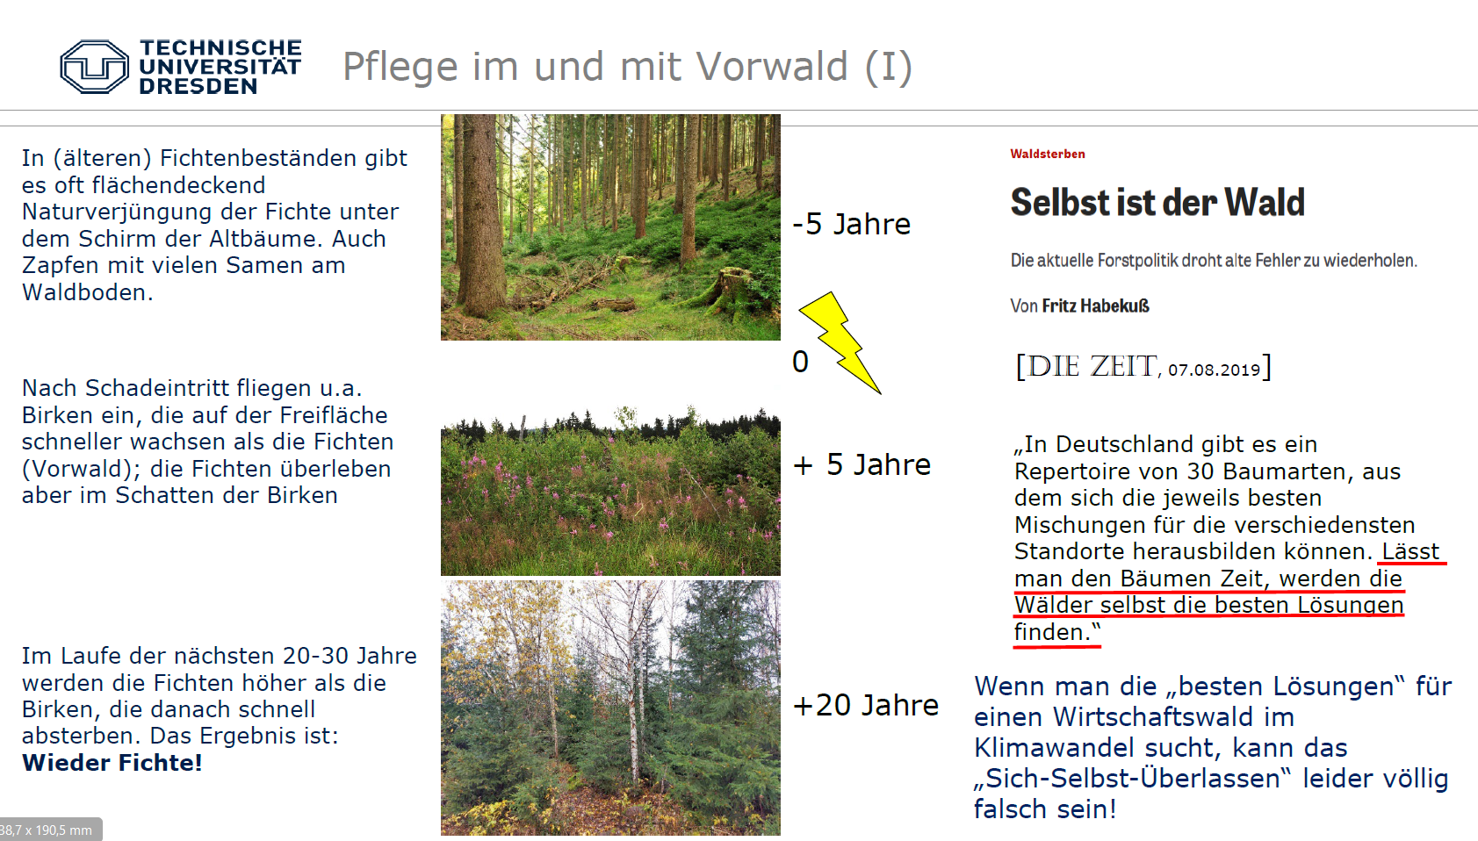
Zugucken oder aktiv werden?
Prof. Dr. Sven Wagner, Vortrag zur Verabschiedung von Dr. B. Leder am 03.11.2023 in Arnsberg

Slide 23
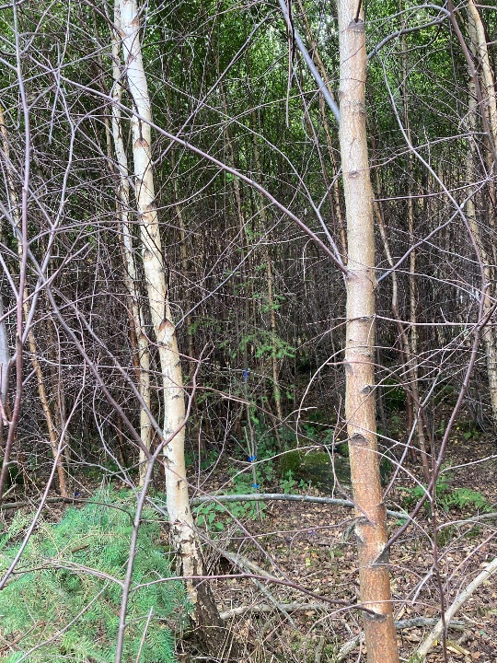
Naturale Situation und Ziele der Jungbestandspflege
Seit 2018 prägt Kalamitätsbewältigung den forstlichen Alltag
Pflegearbeiten in Kyrill- und Laubholz-beständen wurden u.a. aufgrund fehlender Arbeitskapazität vernachlässigt
Flächen unterschiedlich wiederbewaldet, i.d.R. dominiert Nadelholz
Ziele der Jungbestandspflege
Etablierung eines klimastabilen, produktiven Mischbestandes zur Erzeugung von Strukturvielfalt und zur Risikominimierung
Konkrete Zielsetzungen abhängig vom Waldbesitz

Slide 24
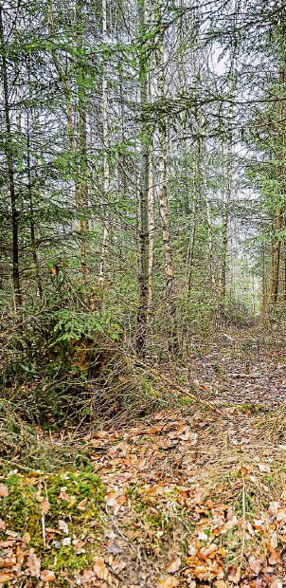
Empfehlung: Anlage von Erschließungslinien
Orientierung am bestehenden Rückegassensystem & an Vorgaben aus Zertifizierung
Pflegepfade geben Struktur und
erleichtern spätere Arbeitsorganisation

Slide 25
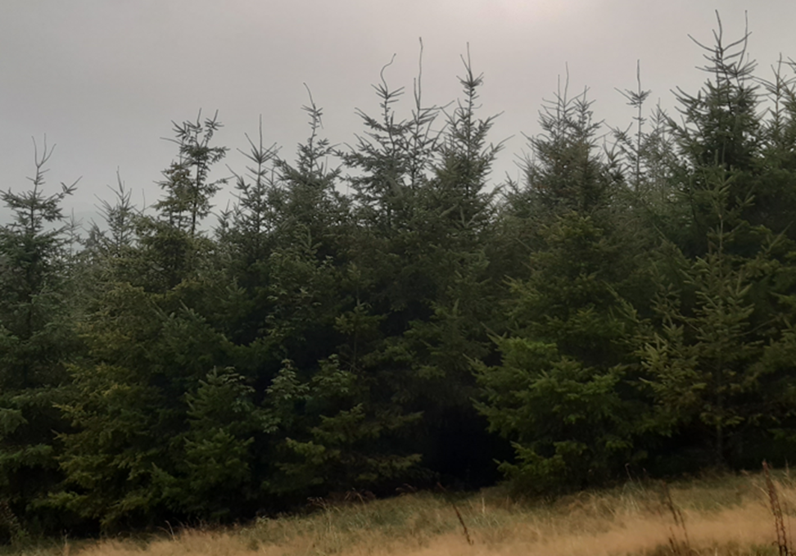
Beispiel 1: Douglasienbestand mit wenigen Mischbaumarten
Bestandesziele
  Erzeugung qualitativ hochwertiger, vitaler Douglasien
  Erhalt von Mischbaumarten
Förderung von 80-120 Z-Bäumen durch Entnahme von Bedrängern
Förderung von Mischbaumarten
Ggfs. Asten der Z-Bäume

Slide 26
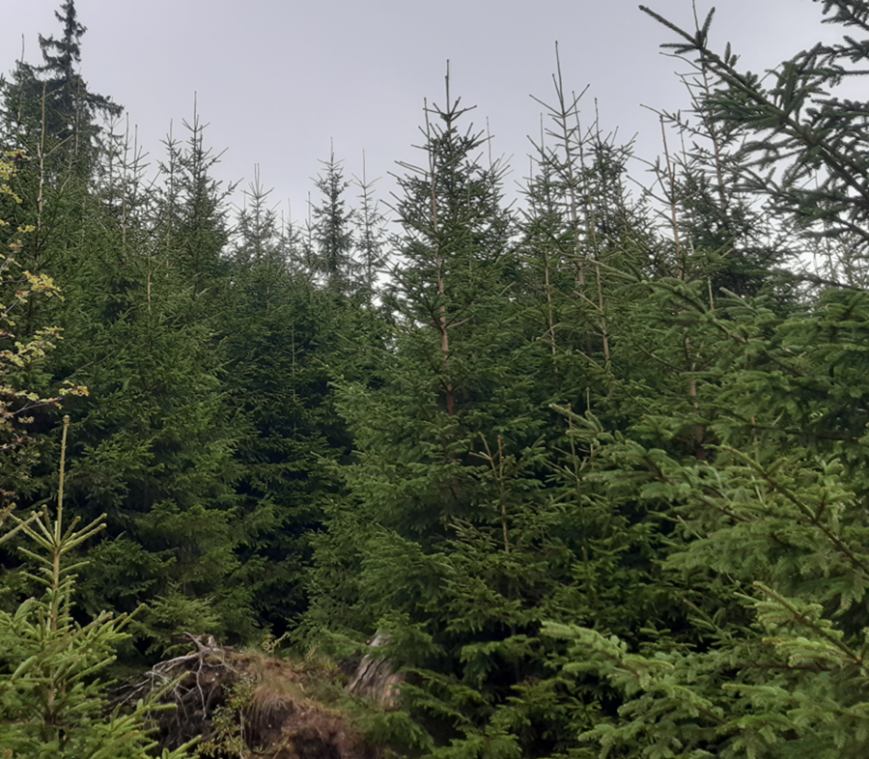
Beispiel 2: Fichtenbestand mit Birke und Eberesche
Bestandesziele
  Erzeugung strukturreicher, vitaler Mischbestände
  Erhalt von Laubholz
Behandlung abhängig vom Standort, nicht standortgemäße Fichte schnell in Zielstärke bringen, anschließend Baum-artenwechsel anstreben
Mischbaumarten fördern
Systematische Stammzahl-reduktion vs. Z-Baum orientierte Ausleseläuterung

Slide 27
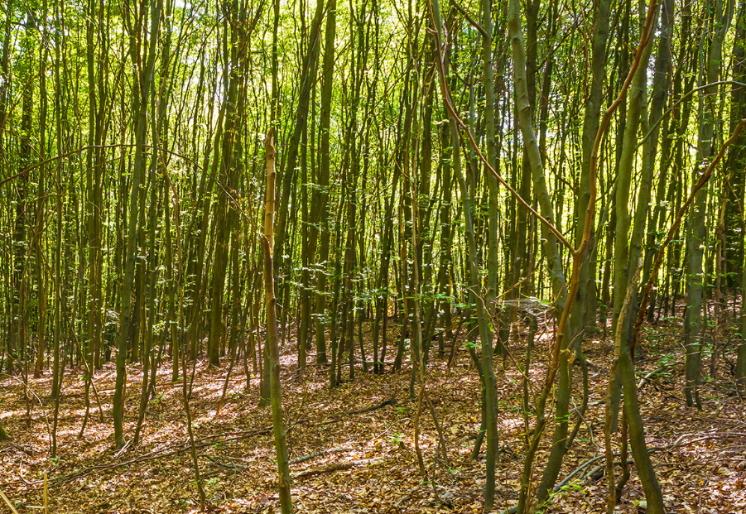
Beispiel 3: Laubholzbestände
Bestandesziele
  Erzeugung qualitativ hochwertiger Laubholzbestände
  Erhalt von Mischbaumarten
Dichtstand zur Schaftpflege bzw. Astreinigung erhalten
Mischbaumarten fördern
Qualitativ schlechte Bäume / Vorwüchse entnehmen

Slide 28
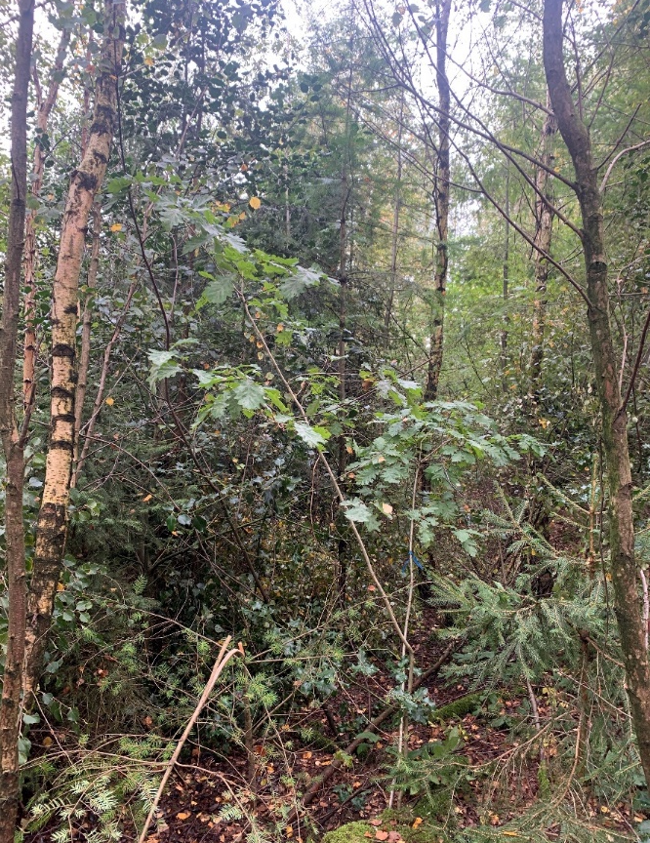
Arbeitsorganisation / Qualitätssicherung
Gute Bestandespflege braucht qualifizierte Arbeitskräfte, diese fehlen oft
Vorheriges Positiv-Auszeichnen durch die Revierleitung (Markierung zu fördernder Lichtbaumarten) zur Unterstützung der Läuterungstruppe rechnet sich
Anleitung auf Musterflächen
Kontrolle der Pflegemaßnahme und Aufzeigen von Pflegefehlern sinnvoll

Slide 29
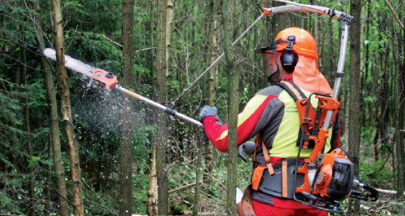
Arbeitsmittel & Kosten
Freischneider
  bis Trenndurchmesser von 7 cm
Spacer
  bis Trenndurchmesser von 15 cm
  Vorteile: ergonomisch und produktiv
Leichte Motorsäge
Jungbestandspflege im Nadelholz inkl. Anlage von Pflegepfaden, Auswahl von Z-Bäumen, Freistellen und Asten
  25 – 30 h / ha
  ca. 1.000 – 1.200 € / ha
  Je nach Vorgehen und Bestand sehr unterschiedlich
Pflege im Laubholz aufgrund extensiverer Vorgehensweise (geringerer Stundensatz) deutlich preiswerter

Slide 30
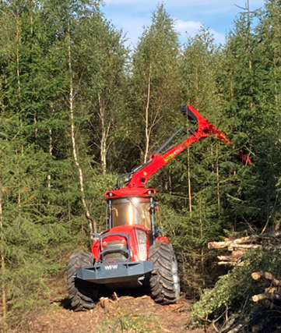
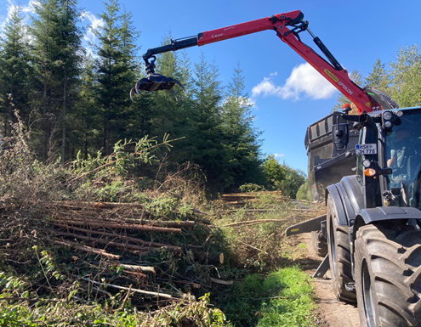
Hochmechanisierte Jungbestandspflege als alternatives Verfahren
Harvester mit Energieholzgreifer
Ablauf (Fi-Dou-Bi-Beispielsbestand):
  Vereinzelung/Stammzahlreduktion
  Konzentration an der Rückegasse
  Rückung zum Forstwirtschaftsweg
  Hacken
Kalkulierte Kosten von ca. 5.000 € / ha
Erlös durch Verkauf von Hackschnitzeln ca. 3.600 € / ha, bei Aushaltung von Nutzholz höhere Erlöse möglich
Problem: Blöcke zwischen den Gassen schlecht zu bearbeiten (Kranauslage, eingeschränkte Sicht)
„besser als kein Eingriff“, ersetzt klassische Jungbestandspflege nur bedingt

Slide 31
Förderung von Pflegemaßnahmen
FöRL Privat- und Körperschaftswald
In Naturverjüngungen nach Maßnahme: min. 65 % heimisches Laubholz
In Kulturen:
  Durchschnittliches Alter von max. 15 Jahren
  Für geförderte oder zum Zeitpunkt der Etablierung förderfähige Kulturen (min. 65 % heimisches Laubholz)
770 € / ha
Förderung kommt nur in Ausnahmefällen in Frage

Slide 32
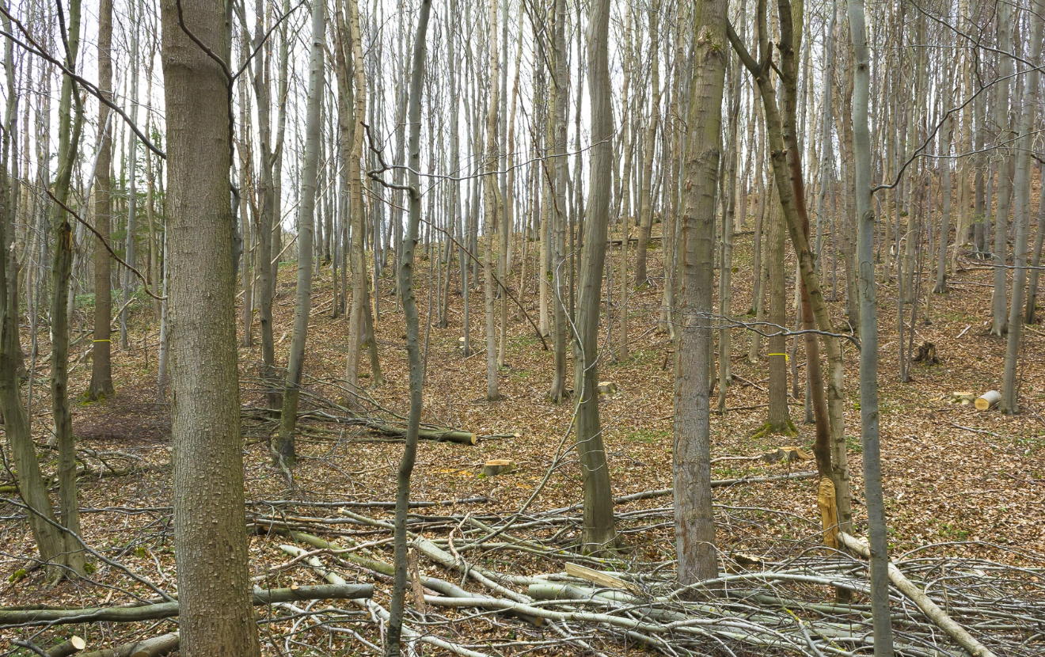
Pflegerückstände gibt es aus beschriebenen Gründen auch in anderen Beständen…
Jungbestandspflege ist für die Entwicklung von produktiven und klimastabilen Mischbeständen sehr sinnvoll.
Maßnahme fördert die Strukturvielfalt und trägt damit zur Risikominimierung bei. Sprechen Sie Ihre Revierleitung darauf an!

Slide 33
Vielen Dank für Ihre Aufmerksamkeit.
Haben Sie Fragen?

